Slide 1
Przykładowa prezentacja
Janusz Pawlicki

Slide 2
Mona Lisa
Mona Lisa (wł. Gioconda) – obraz olejny namalowany na topolowej desce przez Leonarda da Vinci, artystę włoskiego renesansu. Jego nazwa pochodzi od słowa mona, które w dialekcie toskańskim jest skrótem od tytułu ma donna („moja pani”) oraz imienia domniemanego tematu portretu, zaś we wł. i hiszp. znany jest jako La Gioconda, a we fr. La Joconde, od nazwy rodu kupca zamawiającego to dzieło. źródło: Wikipedia - Mona Lisa

Slide 3
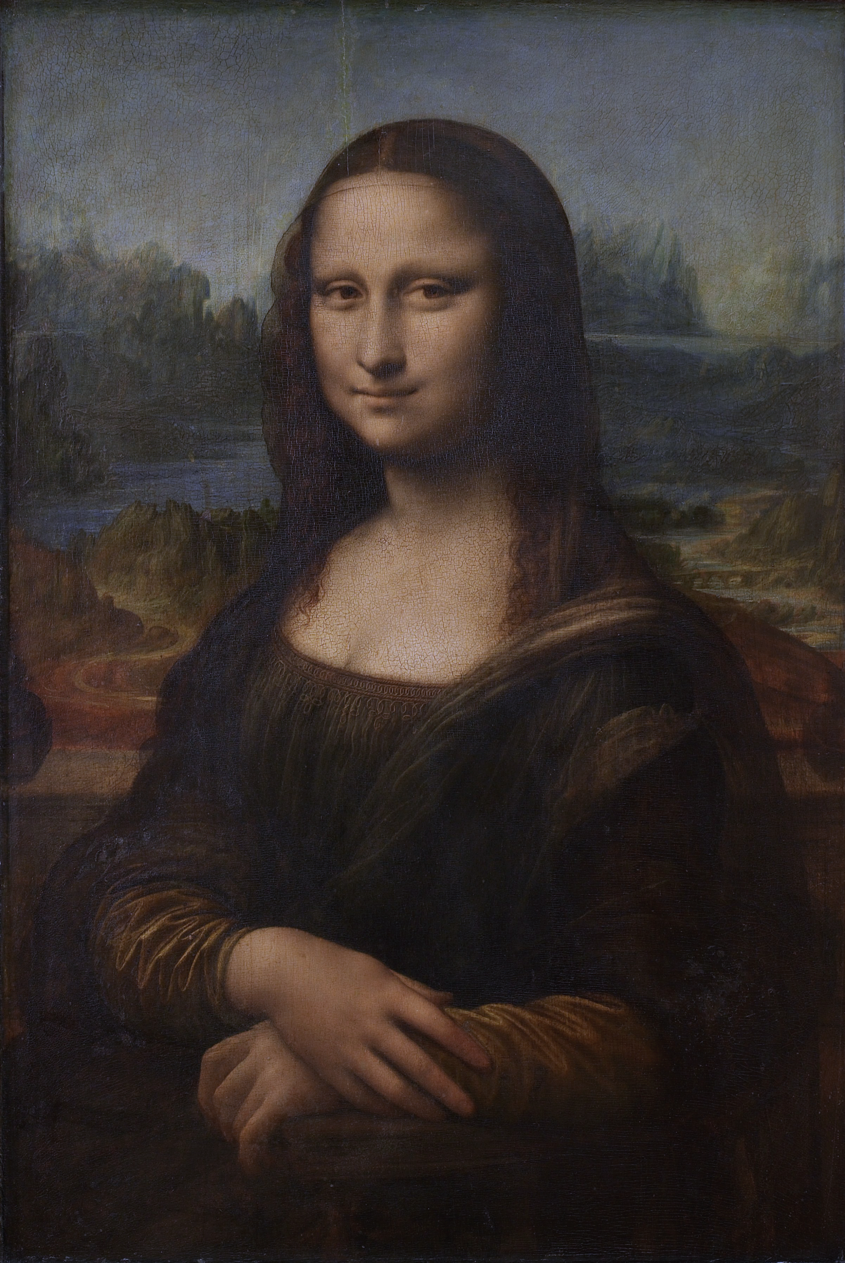
Obraz
Mona Lisa

